Slide 1
《R语言商务图表与数据可视化》
讲师：杜雨

Slide 2









北京
数据可视化
财经硕士
数据小魔方
互联网
杜雨
商业分析师
www.raindu.com
杜雨
raindu

Slide 3
前言
行业趋势
工具选择
语法特色
大数据时代，数据可视化已经成为每一个数据工作者必备的核心技能之一。无论你是一枚初入职场的菜鸟分析师，还是纵横江湖的数据老司机，亦或者活跃于高校或研究机构的一线师生，画得一手好图都将成为你个人职业生涯中亮眼的标签。
纵观市面上种类繁多的可视化工具，从最简单的办公软件Excel到集成商务智能工具PowerBI、Tableau，再到如日中天的R、Python，工具万千，可视化的理念始终不变。
而R语言中的ggplot2绘图绘图系统便是这样一个集经典可视化理念与高质量图形输出性能于一体的优秀可视化工具，一套简介、优雅、友好的图形语法，让诸多可视化爱好者对R语言这门小众语言爱不释手！

Slide 4
一个称手的可视化工具，私以为起码要具备以下几点：
1、要让使用者直面数据结构，洞悉维度关系：
Excel使用宽表数据源、需经过数据透视才可作图，是其先天缺陷，R语言ggplot2接受长表数据源。
3、要有足够丰富的辅助工具和生态系统:
围绕ggplot2已经有诸多配色包、主题包、扩展图形包、动态交互包、地理信息扩展包、数据清洗扩展包等一大批高质量辅助作图效率工具。
4、语法足够优雅、系统、易读、可定制:
ggplot2图层语法，主张模块间的协调与分工，各司其职，上帝的归上帝，凯撒的归凯撒，你可以选择做一张正确的图，也可以选择设计一幅艺术品。
2、要具备良好的兼容性和可扩展性：
R语言的ggplot2兼容三大主流可视化坐标系统（笛卡尔坐标系、极坐标系、空间地理信息坐标系），将其整合在一套语法体系之下，是目前少有的成熟可视化框架。
5、编程语言固有的，可以保证项目可复用和作图效率：
可以充分发挥编程语言技术的效率优势。

Slide 5
课程特色：
直面要害
直击R语言可视化重难点，围绕ggplot2核心框架和与要害部分。拒绝宽泛，好钢要用在刀刃上，要学就学最精华的，直面学习者痛点，一步步为你填上曾经踩下的坑。
旁门左道
无门无派非科班出身，自悟可视化心法，用匪夷所思的异派套路，带着你闯荡纵横于数据可视化江湖。
脑洞与黑科技
走自己想走的路，趁别人还没有走过。给你天马行空、随心所欲，而非处处牢笼、条条框框的可视化心法。
设计切入
贯穿图形可视化与设计基础，同时提升审美能力与设计直觉，可视化编程与图形审美能力一箭双雕，既要雪中送炭，又要锦上添花，让你的价值更具价值。
实战案例为王
拒绝教科书式的课本案例，深入可视化应用场景，所有数据均源于行业机构案例、政府开放数据、网络爬取数据，用现实数据炼化可视化思维。

Slide 6




适合人群：
在校学生
职场白领
高校在校学生，无论是课堂展示、学术论文、商业案例比赛还是为未来储备职场技能，你都值得拥有。
无论是初入职场的小白分析师，还是纵横数据江湖的老司机，大数据时代的可视化技能都将成为你职业技能树中的重要组成部分。
高校老师
可视化爱好者
幻灯片演示、学术讲座、会议与学术论文，科研项目研究，R语言ggplot2都是必备神器。
无论是工作分析需要还是兴趣爱好驱动，ggplot2都是支撑你走进数据可视化世界不可或缺的核心技能。

Slide 7
主要内容：
本套课程涵盖五大模块（共计13个章节），分别为：
先修篇
可视化之设计基础、R语言数据结构与数据处理基础；
入门篇
ggplot2核心语法，基于个人学习经历，力求全面、完整、重点突出的将ggplot2核心理念呈现给初学者；
提升篇
围绕三大主流可视化坐标系统进行层层深挖、循序渐进，详尽呈现三大主流坐标系在ggplot2框架下的实现过程及其衍生图表类型，并结合案例破解每一种坐标系下图形要素调整的核心痛点。
进阶篇
围绕大家最为着迷，同时学习门槛最高的地理信息与空间数据可视化展开，让大家了解当前R语言处理空间数据的技术框架，常用扩展包、空间数据结构操作、业务数据合并，常用空间可视化数据地图类型，以及个人基于兴趣番外探索的几种涉及mini图与信息图和空间可视化结合应用。
结尾篇
围绕一些细枝末节但是却必不可少的图形输出、排版、精度、图形格式、字体渲染等问题给出最佳解决方案。

Slide 8
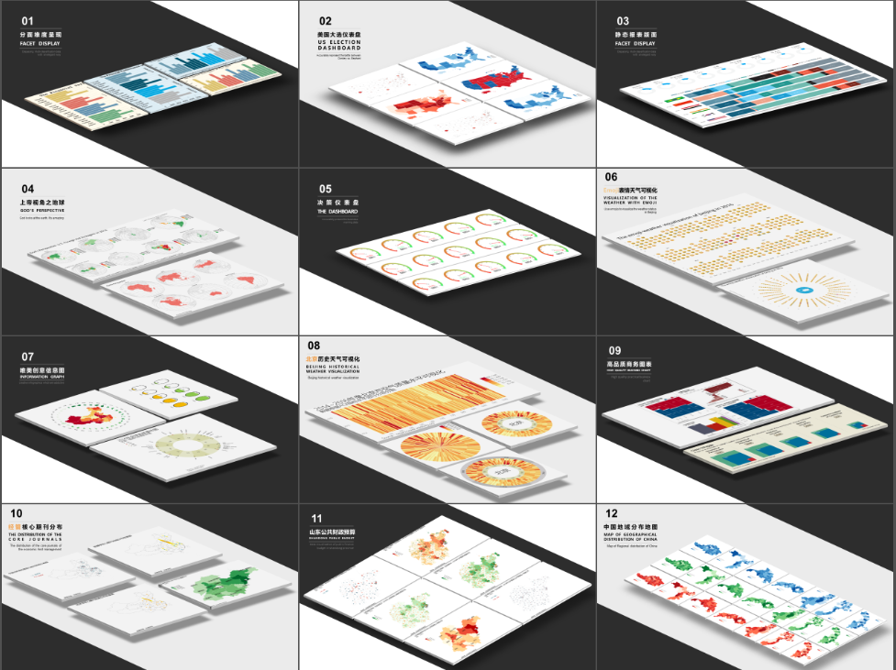


案例欣赏

Slide 9
《R语言商务图表与数据可视化》
第一章——R语言基础数据操纵

Slide 10
课程大纲：
上篇：先修基础篇
第一章：可视化基础——R语言数据预处理
1.1 R语言基础数据结构
1.2 变量格式转换与因子变量
1.3 数据索引与切片、聚合
1.4 数据合并、追加与塑型（长宽转换）
1.5 字符串处理与正则表达式基础
1.6 管道函数（%>%）与向量化运算
1.7 非结构化数据与列表（list）处理
1.8 R语言与数据库交互
1.9 数据处理神器（data.table）

Slide 11
1.1 R语言基础基础数据结构——基本数据对象
原子型
向量(vector)
数组(array)
数值(numeric)
字符型(character)
逻辑型（logical）
矩阵(matrix)
整数（interger）
日期时间
浮点（double）
因子
数组（array）
列表（list）
数据框（data.frame）

Slide 12
1.2 R语言基础基础数据结构——对象类型与转化
typeof()
最细粒度的数据对象类型
mode()
与typeof类似，但是输出的类型结构要比typeof输出的类型更加模糊，属于中间层
class()
基于面向对象的概念所设计的对象类属性
is表示类型判断，输出布尔结果，as语句为强制转化,一般遵循从底层对象向高级对象转化
is.charactor()
is. numeric()
is.interger()
is.double()
is. logical()
as. character()
as. numeric()
as.interger()
as.double()
as. logical()
is.matrix()
is.array()
is. data.frame()
Is.list()
as. matrix()
as. array()
as.data.frame()
as.list()

Slide 13
1.2 R语言基础基础数据结构——因子变量
因子变量是向量的一种特殊形式，其底层仍然属于向量，可由数值型、文本型向量转化而来
factor
numeric
factor
ordered factor
character
因子变量的三个重要函数：
factor()
生成因子变量
is.factor()
判别是否为因子变量
as.factor()
强制转化为因子变量

Slide 14
1.3 R语言基础基础数据结构——数据索引与切片、聚合
向量索引
数据框索引/切片
变量计算
变量聚合
顺序索引
顺序索引
transform
group_by/summarize
mutate
aggregate
布尔索引
条件索引
tpply
高阶索引函数
within VS ifelse
ddply
subset
select
count
filter
sum
mean
min/max

Slide 15
1.4 数据合并、联结与长宽转换
数据合并
数据联结
数据长宽转换
无匹配合并
左连接/右连接/内连接/外连接
宽转长/长转宽
纵向合并
横向合并
merge
left/right/full/inner_join
Data.table[X,on=‘key’]
reshape2::melt/dcast
rbind()
cbind()
tidyr::gather/spread
bind_rows()
bind_cols()
其中纵向合并相当于sql中的union all

Slide 16
1.5 字符串处理与正则表达式基础
字符串格式化
字符串拆分与合并
字符串提取与正则表达式
paste/paste0/str_c
split/str_split
length
print/cat
unite/ separate
substr/substring
sprintf
grep/grepl
pystr
sub/gsub
regexpr()/gregexpr()
str_extract()

Slide 17
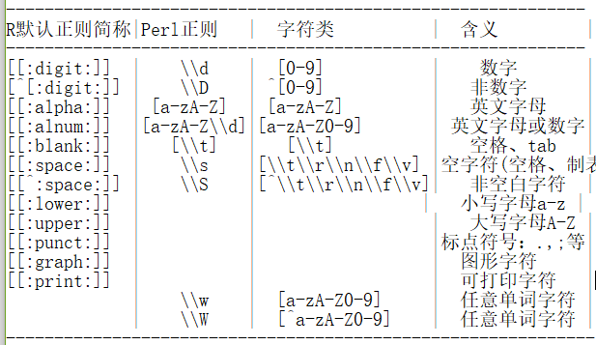
1.5 正则表达式基础
\ 转义符，对没有任何特殊含义的字母进行转义，使之具备某种特殊含义
^ 匹配以目标模式开头的字符串。
$ 匹配以目标模式结束的字符串。
* 这是一个数量限定符，匹配前面的子表达式零次或多次，不可独立实用。
+ 同上，匹配前面的子表达式一次或多次。
? 同上，匹配前面的子表达式零次或一次。
{n} 同上，n是一个非负整数，匹配确定的n次。
{n,} 同上，n是一个非负整数，至少匹配n次。
{n,m} 同上，匹配目标字符串出现次数在n~m之间。
. 匹配除“\n”之外的任何单个字符。
[] 匹配一组可能出现的组合，内部的任意单个模式之间是或关系。
[^] 匹配一组不可能出现的组合，内部的任意单个模式之间是或关系。
() 将可能出现的模式进行分组，可以从返回的匹配结果中捕获分组内容。
x|y 匹配x或y
[0-9] #匹配任意一个数字（0~9之间）
[a-z] #匹配任意一个小写字母
[A-Z] #匹配任意一个大写字母
[a-zA-Z] #匹配任意一个字母
[0-9a-zA-Z] #匹配任意一个字母或者数字
\d #匹配任意一个数字
\w #匹配包括下划线的任何单词字符。
[\u4e00-\u9fa5] #匹配中文字符
.*? #将.*的贪婪匹配模式转化为懒惰匹配模式
http://www.jb51.net/shouce/jquery1.82/regexp.html
http://www.jb51.net/tools/zhengze.html

Slide 18
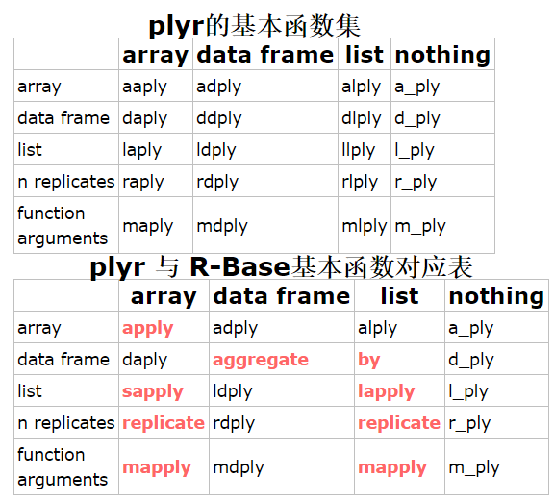
1.6 管道函数与向量化函数
管道函数
向量化函数
apply/tapply/sapply/lapply/ddply/l_ply
magrittr
%>%
扩展学习：
http://www.cnblogs.com/cloudtj/articles/5540913.html

Slide 19
1.7 非结构数据处理之list/json
技能工具
jsonlite
rlist
fromJSON()
toJSON()
list.load()
list.save()
list.map()
list.select()
list.rbind()
内存中解析/逆解析json字符串
读/写json字符串文件
筛选、映射、合并list文件

Slide 20
1.8 R语言与数据库交互
技能工具
RMySQL
rmongodb
建立连接
读取数据
写入数据
查询数据
建立连接
读取数据
写入数据
查询数据

Slide 21
1.9 高阶数据处理工具之——data.table
技能工具
data.table
DT[ i , j , by ]
I/O读取
切片/索引/聚合
fread()
fwrite()
DT[i,j,by]
语言类型 | 行切片 | 列索引 | 分组变量 | 聚合方式
SQL | where | select | groupby
R | subset(,select) |  | group_by | ddply
R | filter | select | group_by | summarize

Slide 22
谢谢大家！

